Slide 1

La vie universitaire
À l’IUT d’Anglet Montaury
CABROL Yoann
DA SILVA Eduardo
LAURIOU Tanguy
NAUDI Colas

Slide 2
La vie universitaire à l’IUT
1
Table des Matières
La vie universitaire en dehors de l’IUT
2

Slide 3
Introduction
Nous allons vous présenter comment se passe la vie étudiante dans le cadre scolaire mais aussi dans le cadre extérieur.
De plus, nous allons vous partager nos astuces afin de vous intégrer au mieux dans l’IUT mais aussi dans la région.

Slide 4
1
La vie Universitaire à l’IUT et son environnement immédiat

Slide 5
Logement CROUS

Slide 6
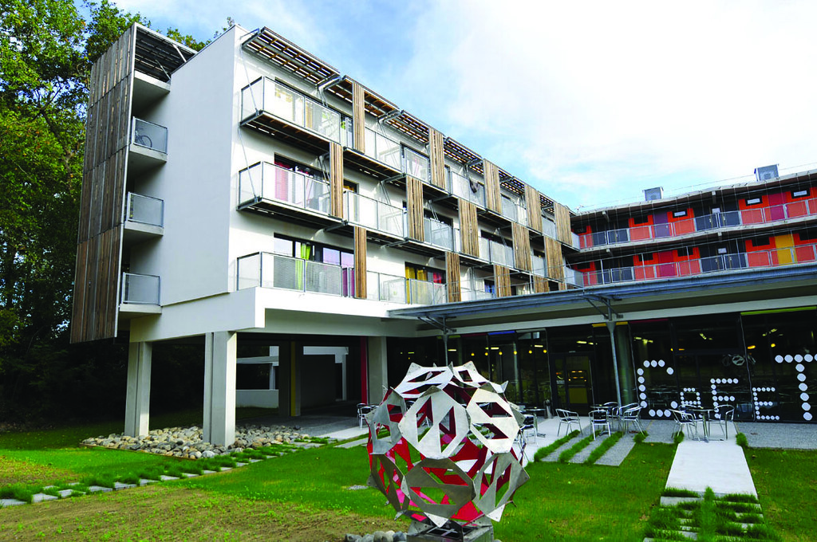
Résidence Pierre Bidart
À 100m de l’IUT
Situé au-dessus du RU

Slide 7
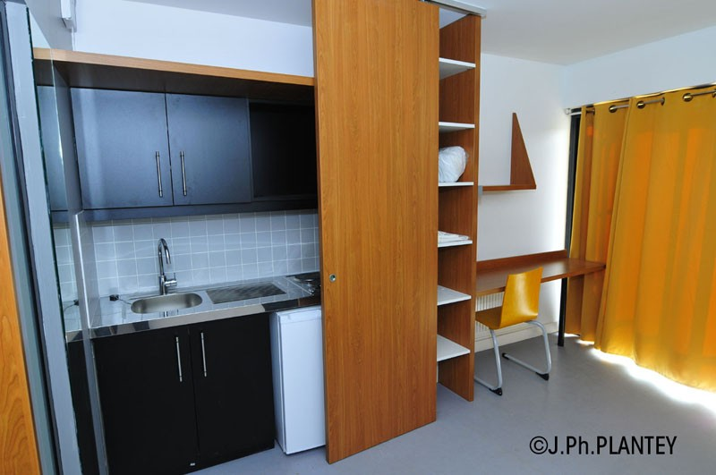
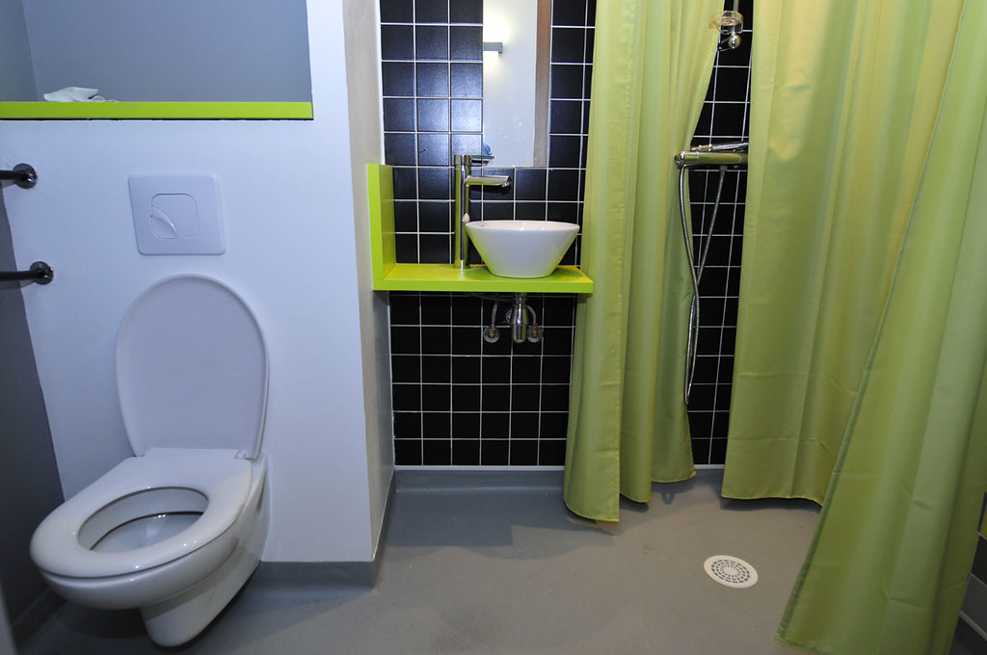
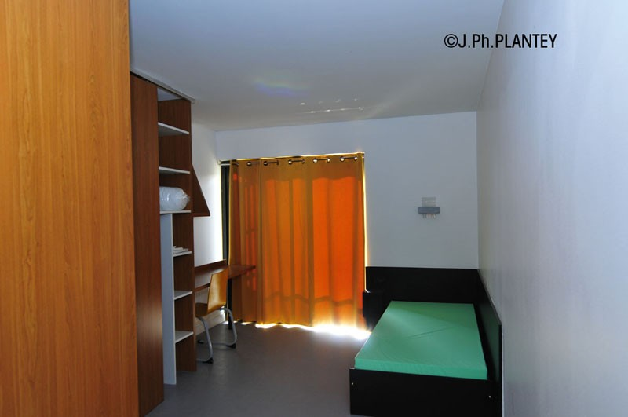
Résidence Pierre Bidart

Slide 8
Autres résidences équivalentes :
Kattalin Aguirre
Résidence Roland Barthes

Slide 9
Restaurant universitaire (RU)

Slide 10
Le fonctionnement du RU
Prix
IZLY
1€ pour les boursiers
3,30€ pour les non-boursiers
3,80€ le repas XL
Paiement par l’application IZLY ou via la carte étudiant.
Le compte IZLY se recharge via l’application par carte bancaire ou compte bancaire.

Slide 11
Chronoplus

Slide 12
Quelles lignes de bus prendre ?
Arrêt Minerva à 400m
Arrêt Bernain-Montaury à 500m

Slide 13
SUAPS
Service Universitaire des Activités Physiques et Sportives

Slide 14
Quels sont les avantages de s’y inscrire ?
UE libre
UECF
Pratique du sport choisi encadrée par un/des professeur(s).
Pratique non payante (sauf pour le ski 25€ par sortie, sauf si vous possédez l’équipement 20€).
Pratique notée dont seuls les points au-dessus de la moyenne seront comptabilisés.
Cela peut rapporter de 0 à 0,20 points en plus sur la moyenne générale.

Slide 15
Quels sports peut-on pratiquer ?
Art Danse
Natation
Badminton
Pelote basque
Basket ball
Rugby
Cross training
Sauvetage côtier
Escalade
Ski
Football & futsal
Surf
Handball
Volley-ball
Musculation
…

Slide 16
Associations étudiante

Slide 17
Quelles sont les associations ?
Hego Zaharra
Hego Berria
Association interne à l’IUT gérée par les étudiants de deuxième année. Elle permet d’avoir des prix avantageux sur les gâteaux et boissons comparé à ceux du distributeur. Cette participation contribue à l’organisation de sorties et/ou d’évènements.
Association des anciens étudiants de cette formation. Destinée à la mise en relation des étudiants actuels.
Par le biais d’une application.

Slide 18
Job étudiant

Slide 19
Où trouver ?
Auprès des enseignes directement, certaines sont déjà en recherche de personnel et le font savoir par des affiches.
Via la boîte mail de l’IUT, nous reçevons souvent des offres d’emplois destinée au étudiants c’est-à-dire qui se base sur l’emploi du temps des étudiants.

Slide 20
2
La vie universitaire en dehors de l’IUT

Slide 21
Les endroits à visiter

Slide 22
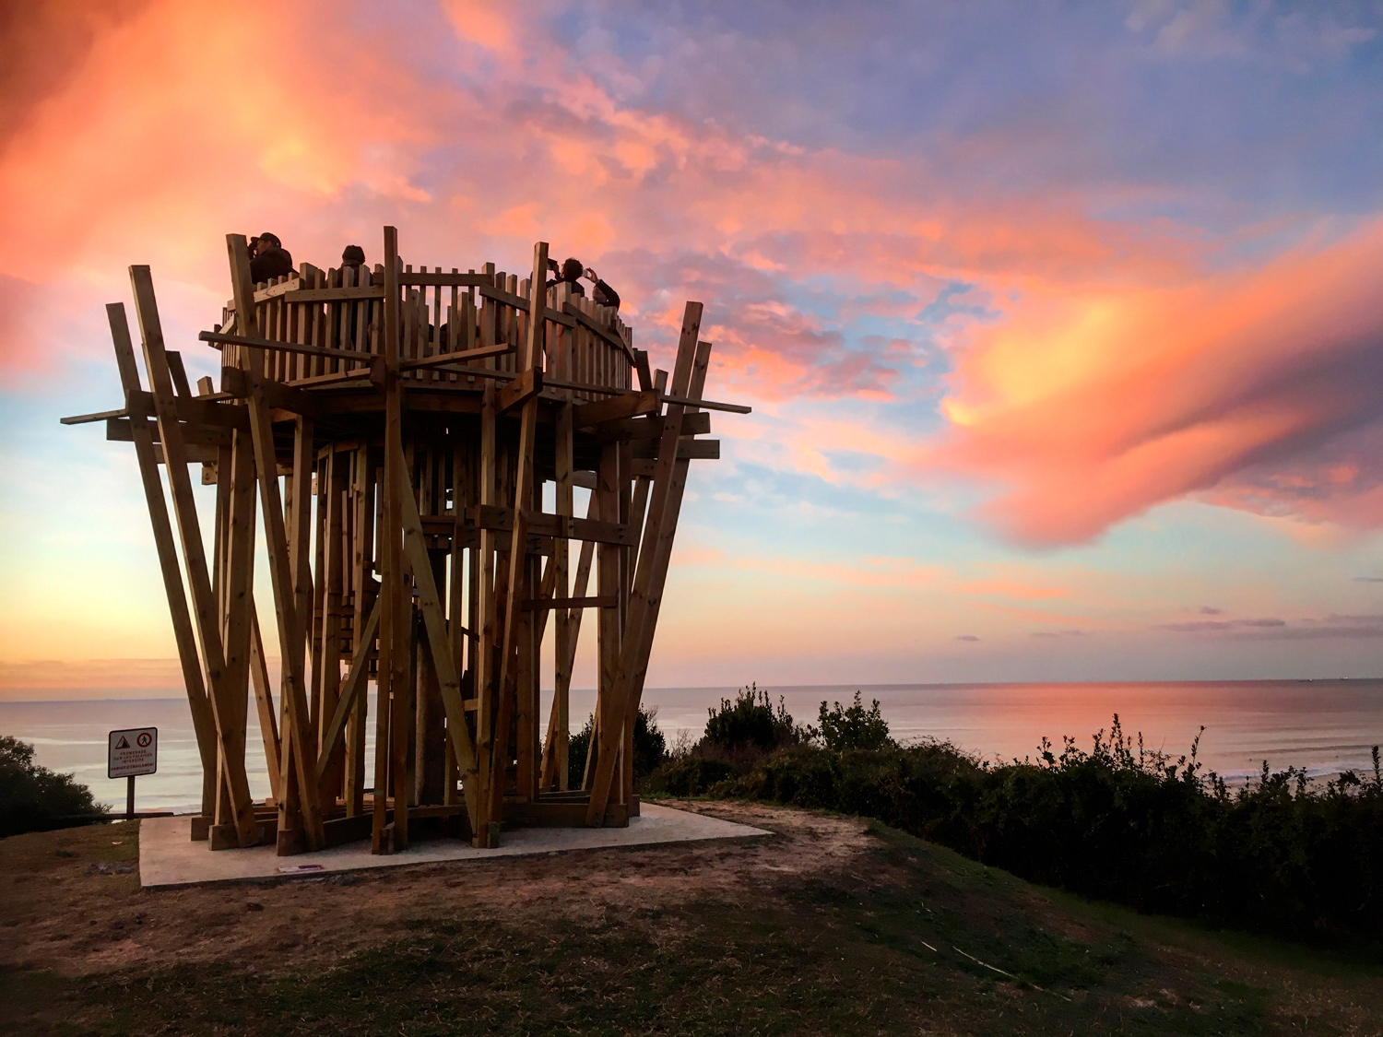
La love tower (Anglet)

Slide 23
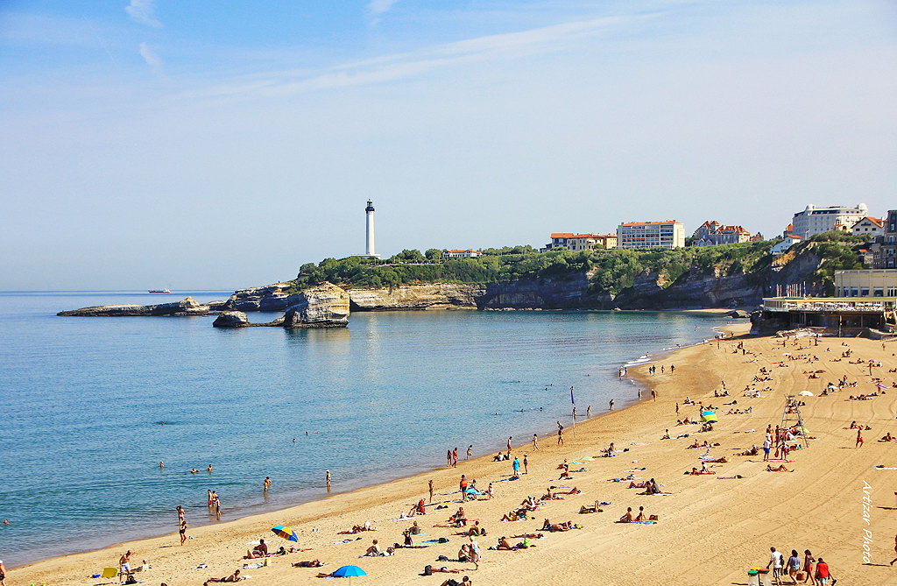
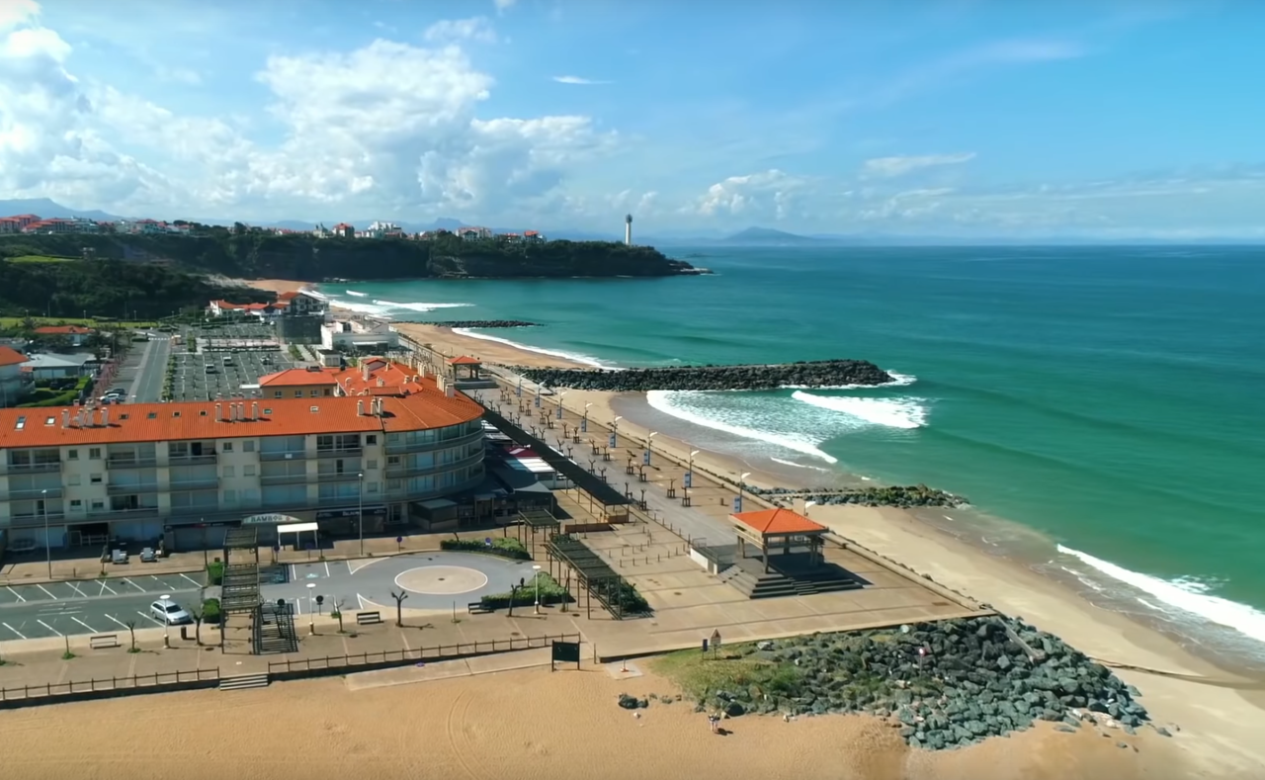
Les Plages
Biarritz
Anglet

Slide 24
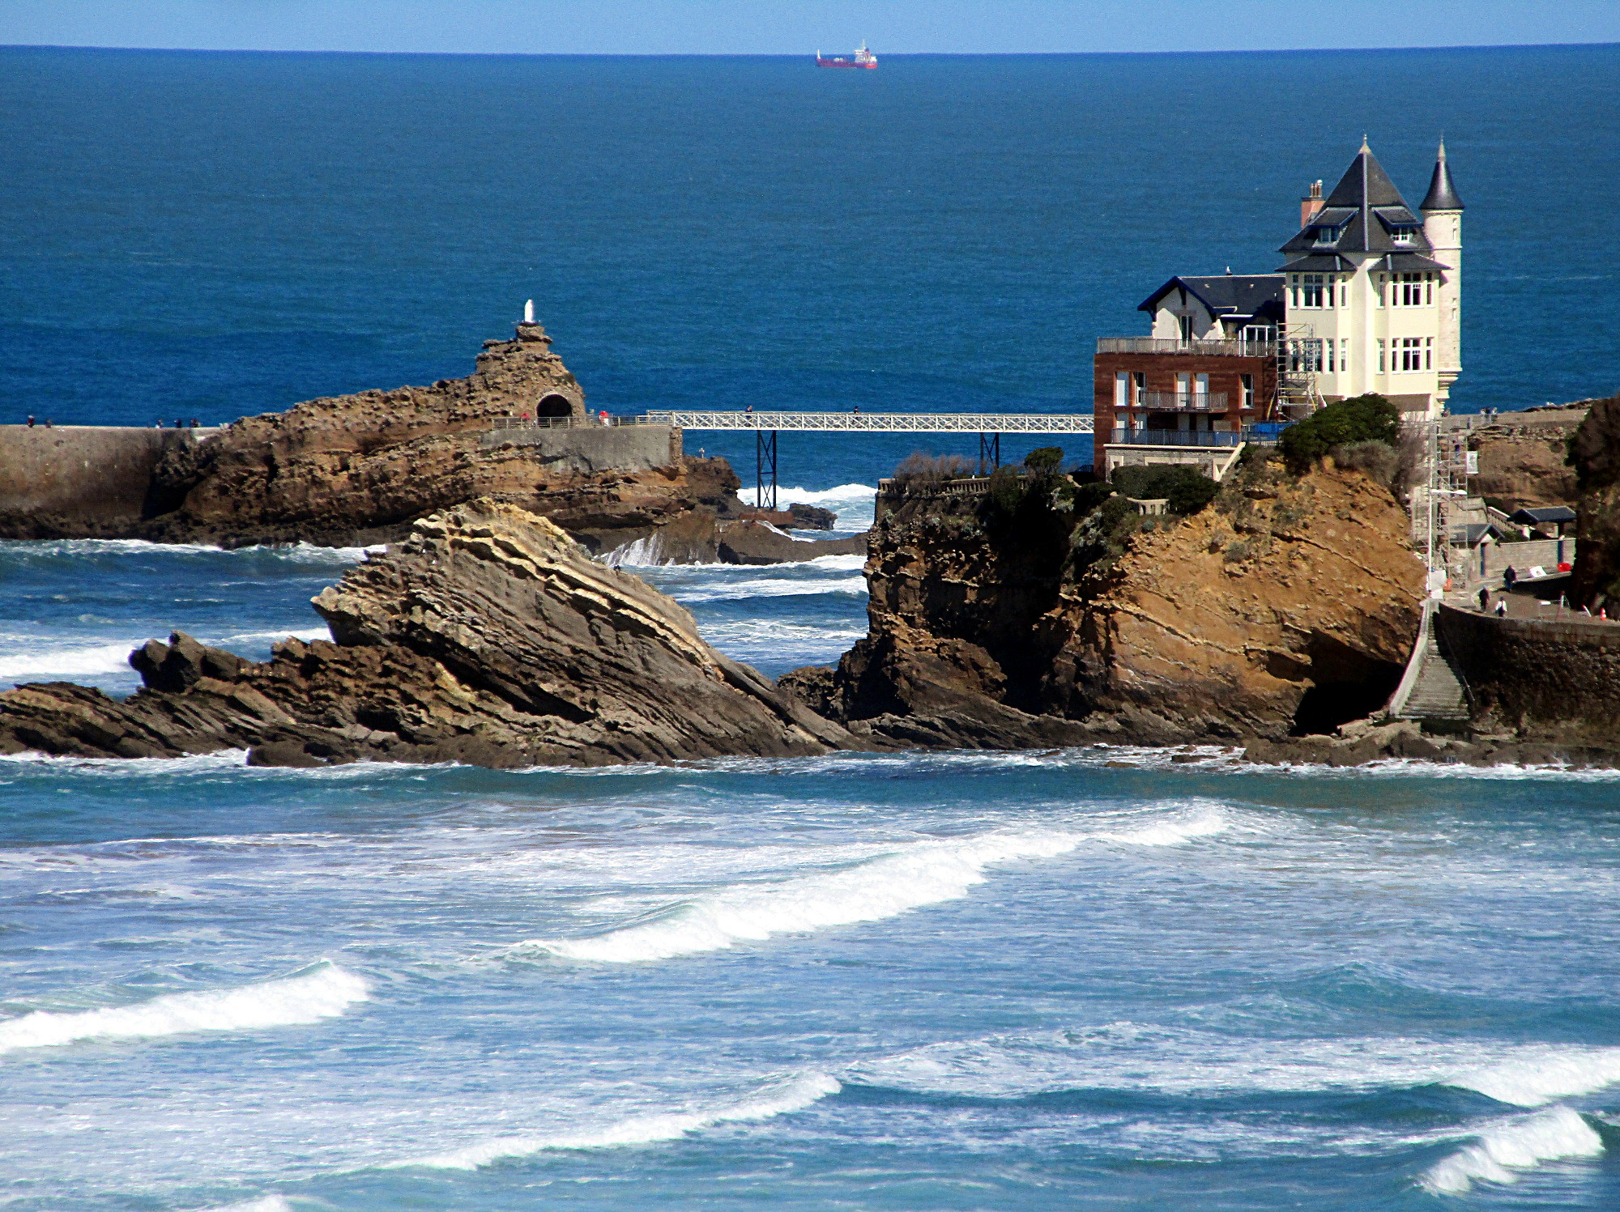
Le rocher de la vierge & la Villa Belza (Biarritz)

Slide 25
Les villes aux alentours

Slide 26
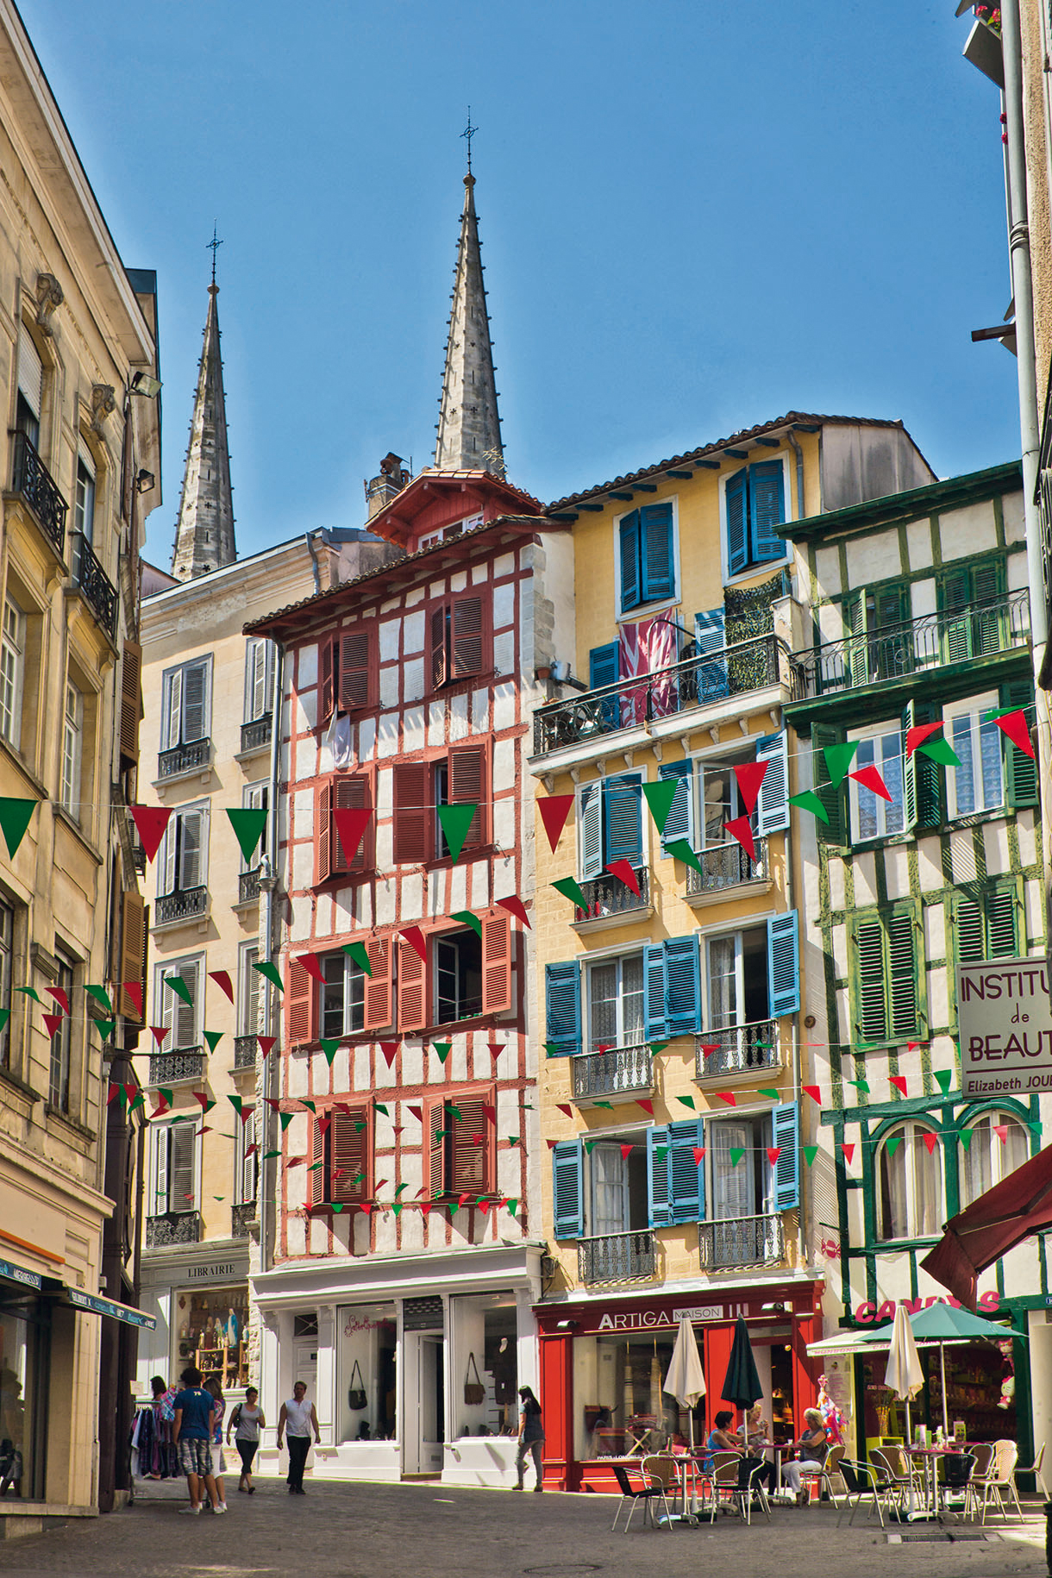
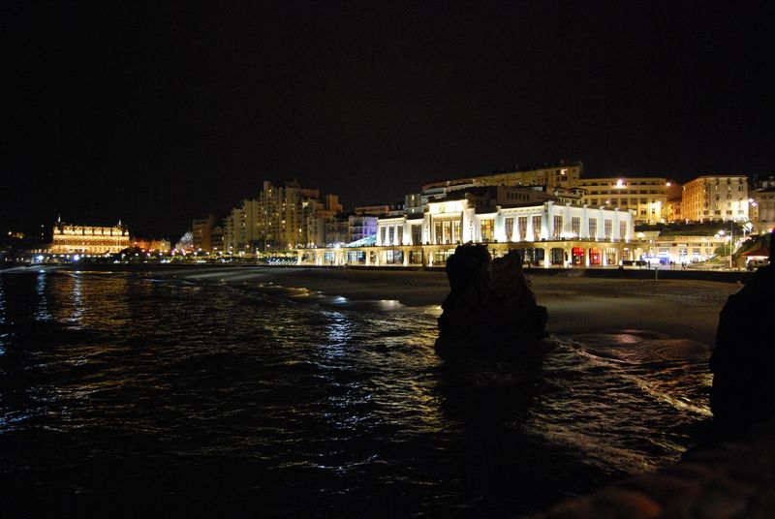
Biarritz
Bayonne

Slide 27
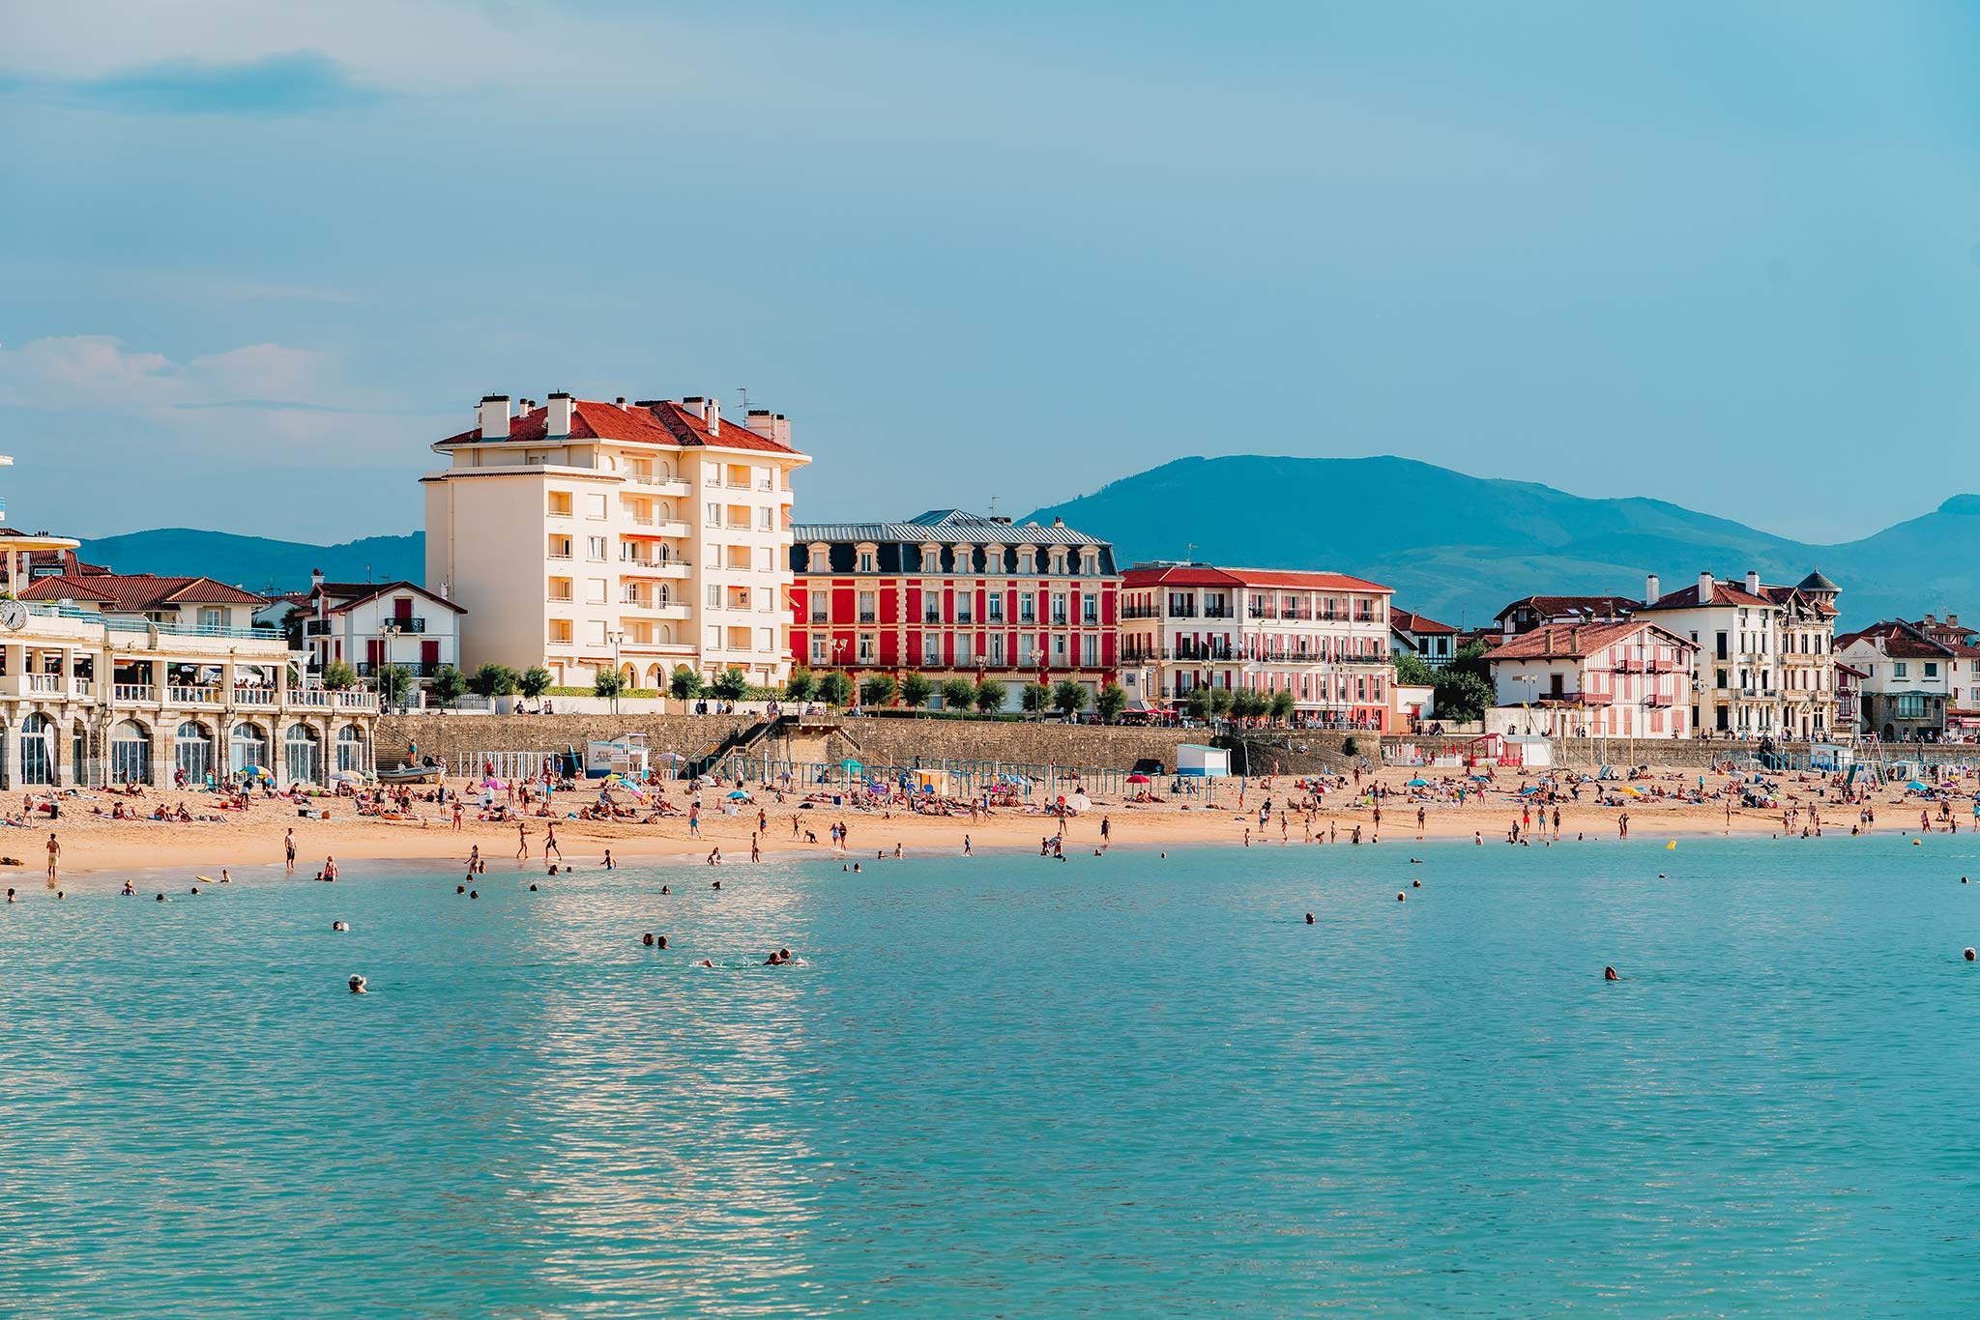
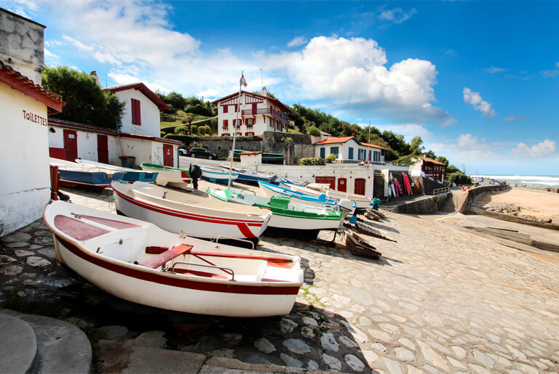
St Jean de Luz
Guéthary

Slide 28
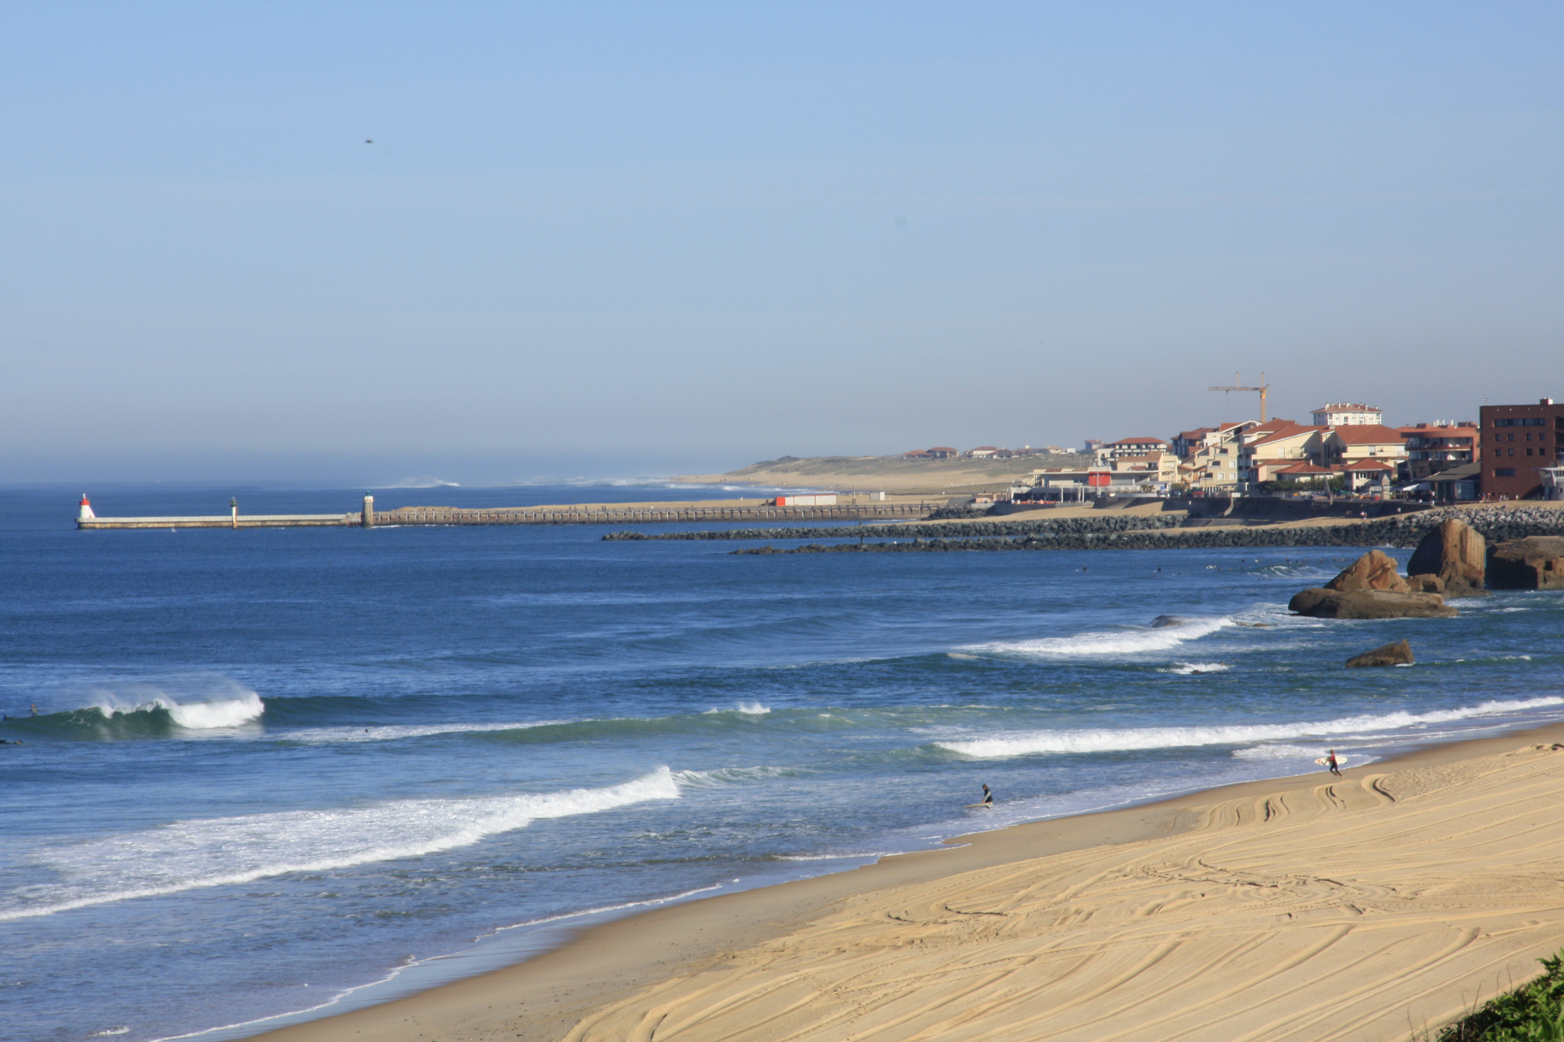
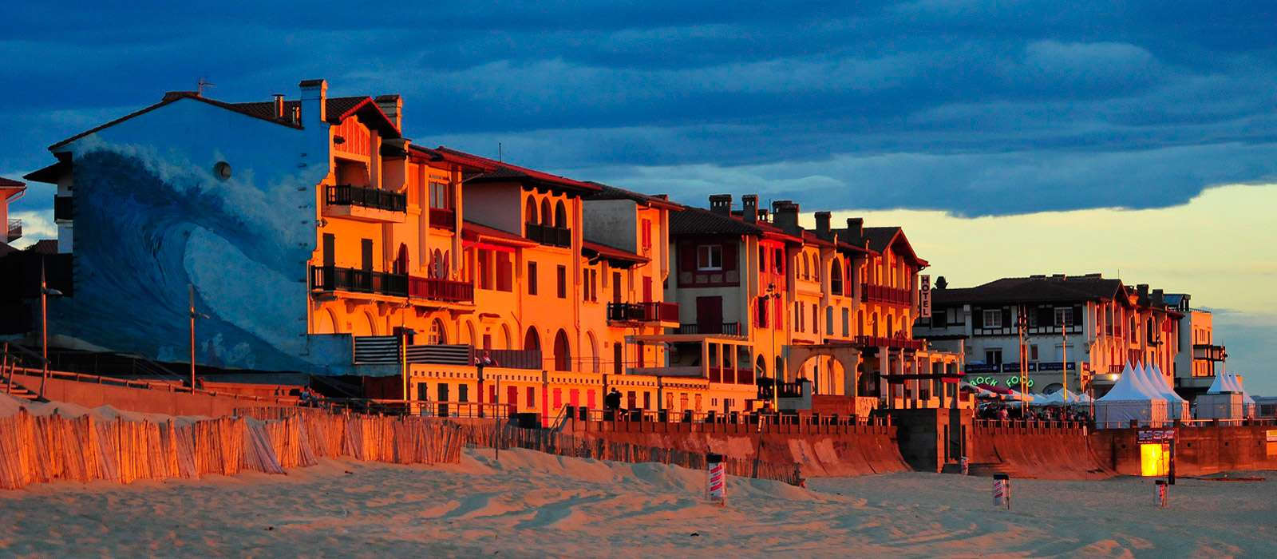
Dans les Landes
Hossegor
30km
Capbreton
26km

Slide 29
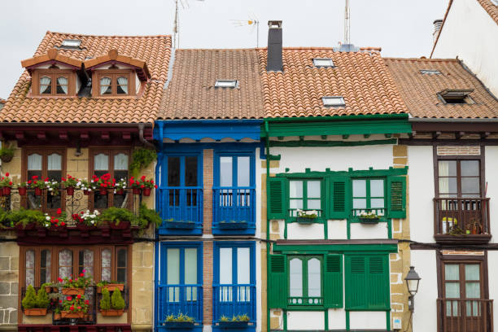
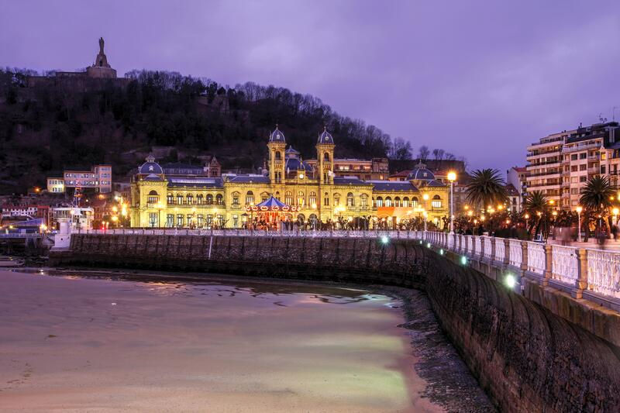
En Espagne
Fontarabie
37,1km
San Sebastian
51,1km

Slide 30
Les divertissements

Slide 31
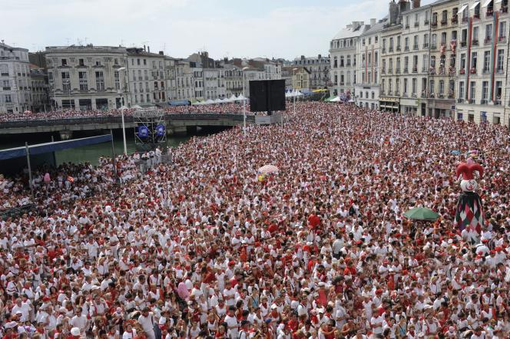
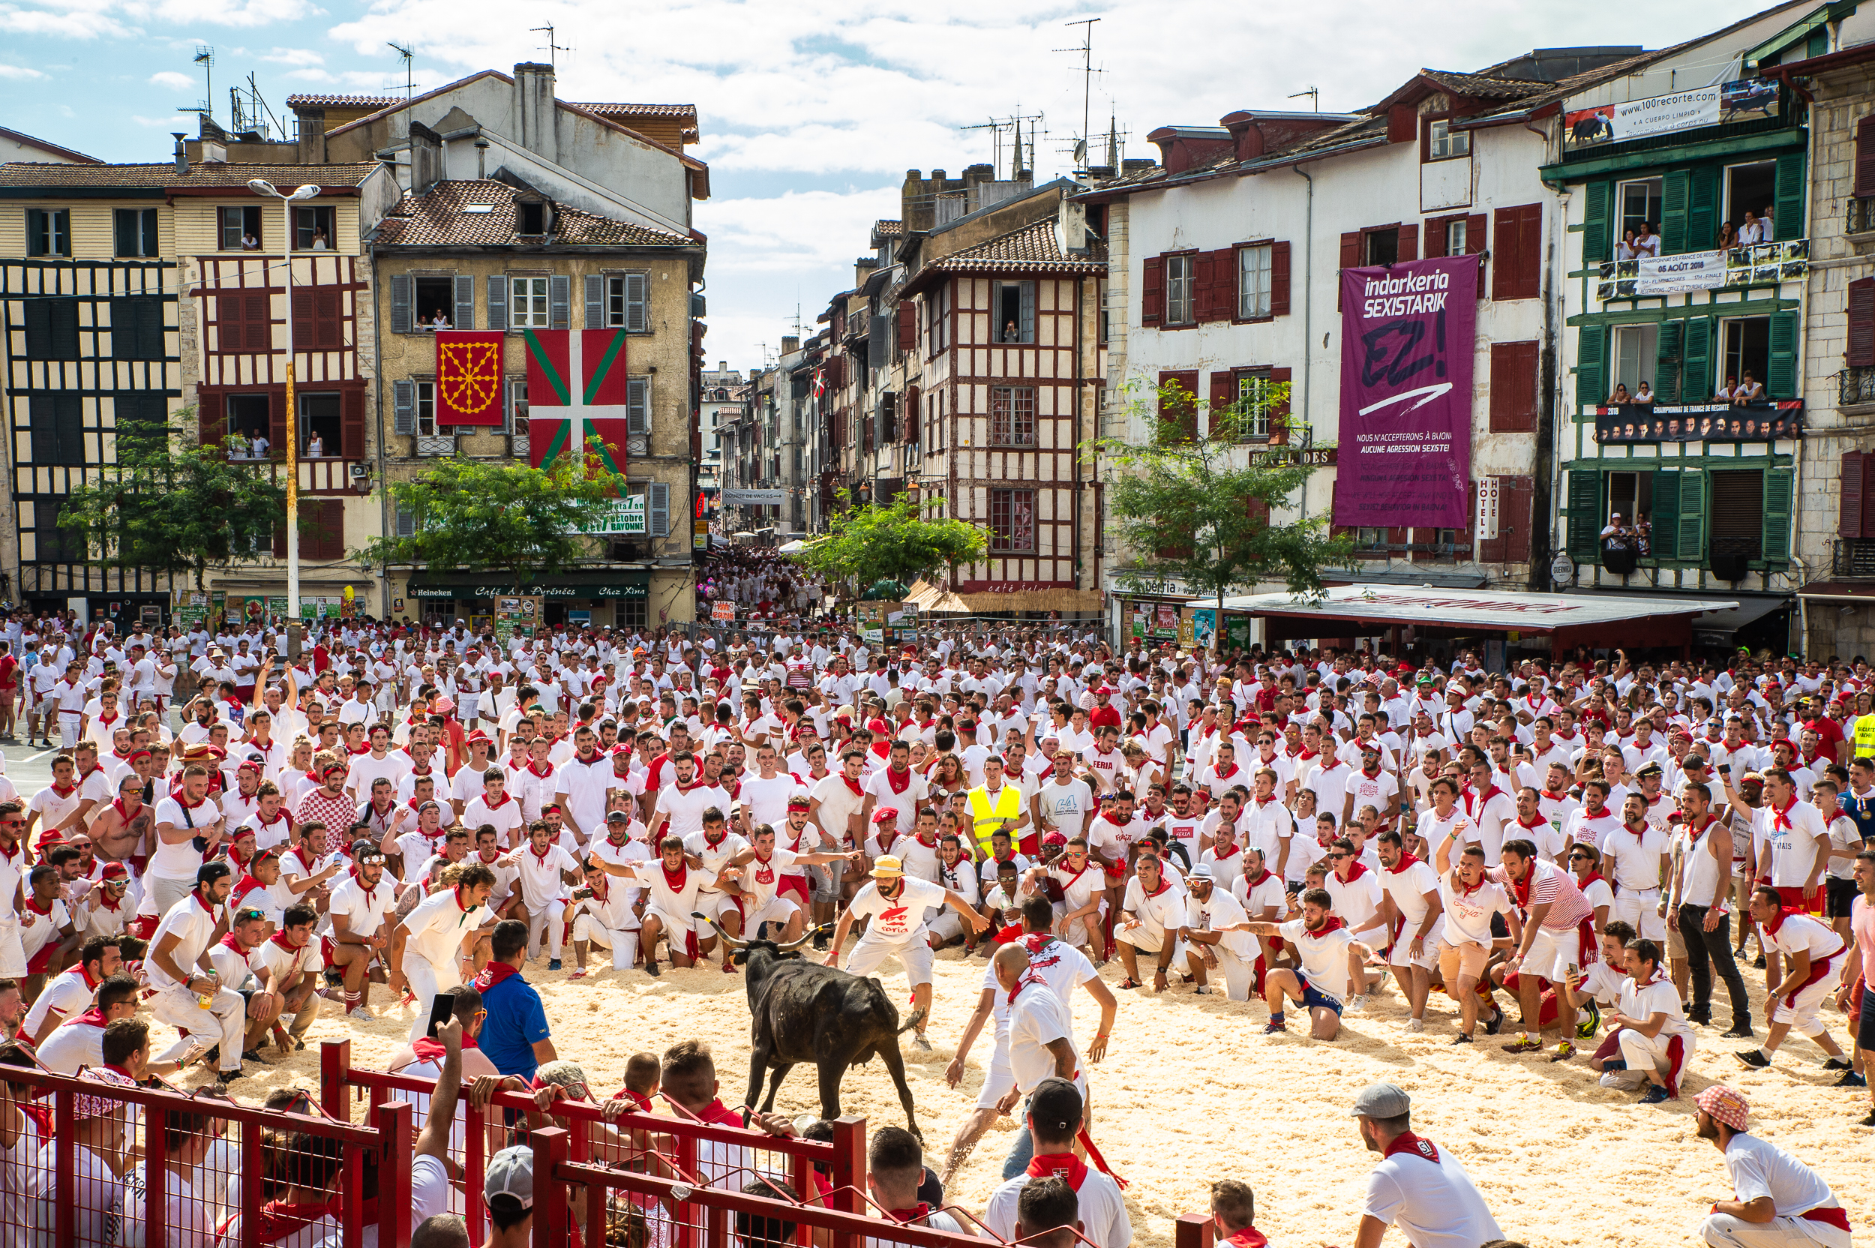
Fêtes de Bayonne

Slide 32
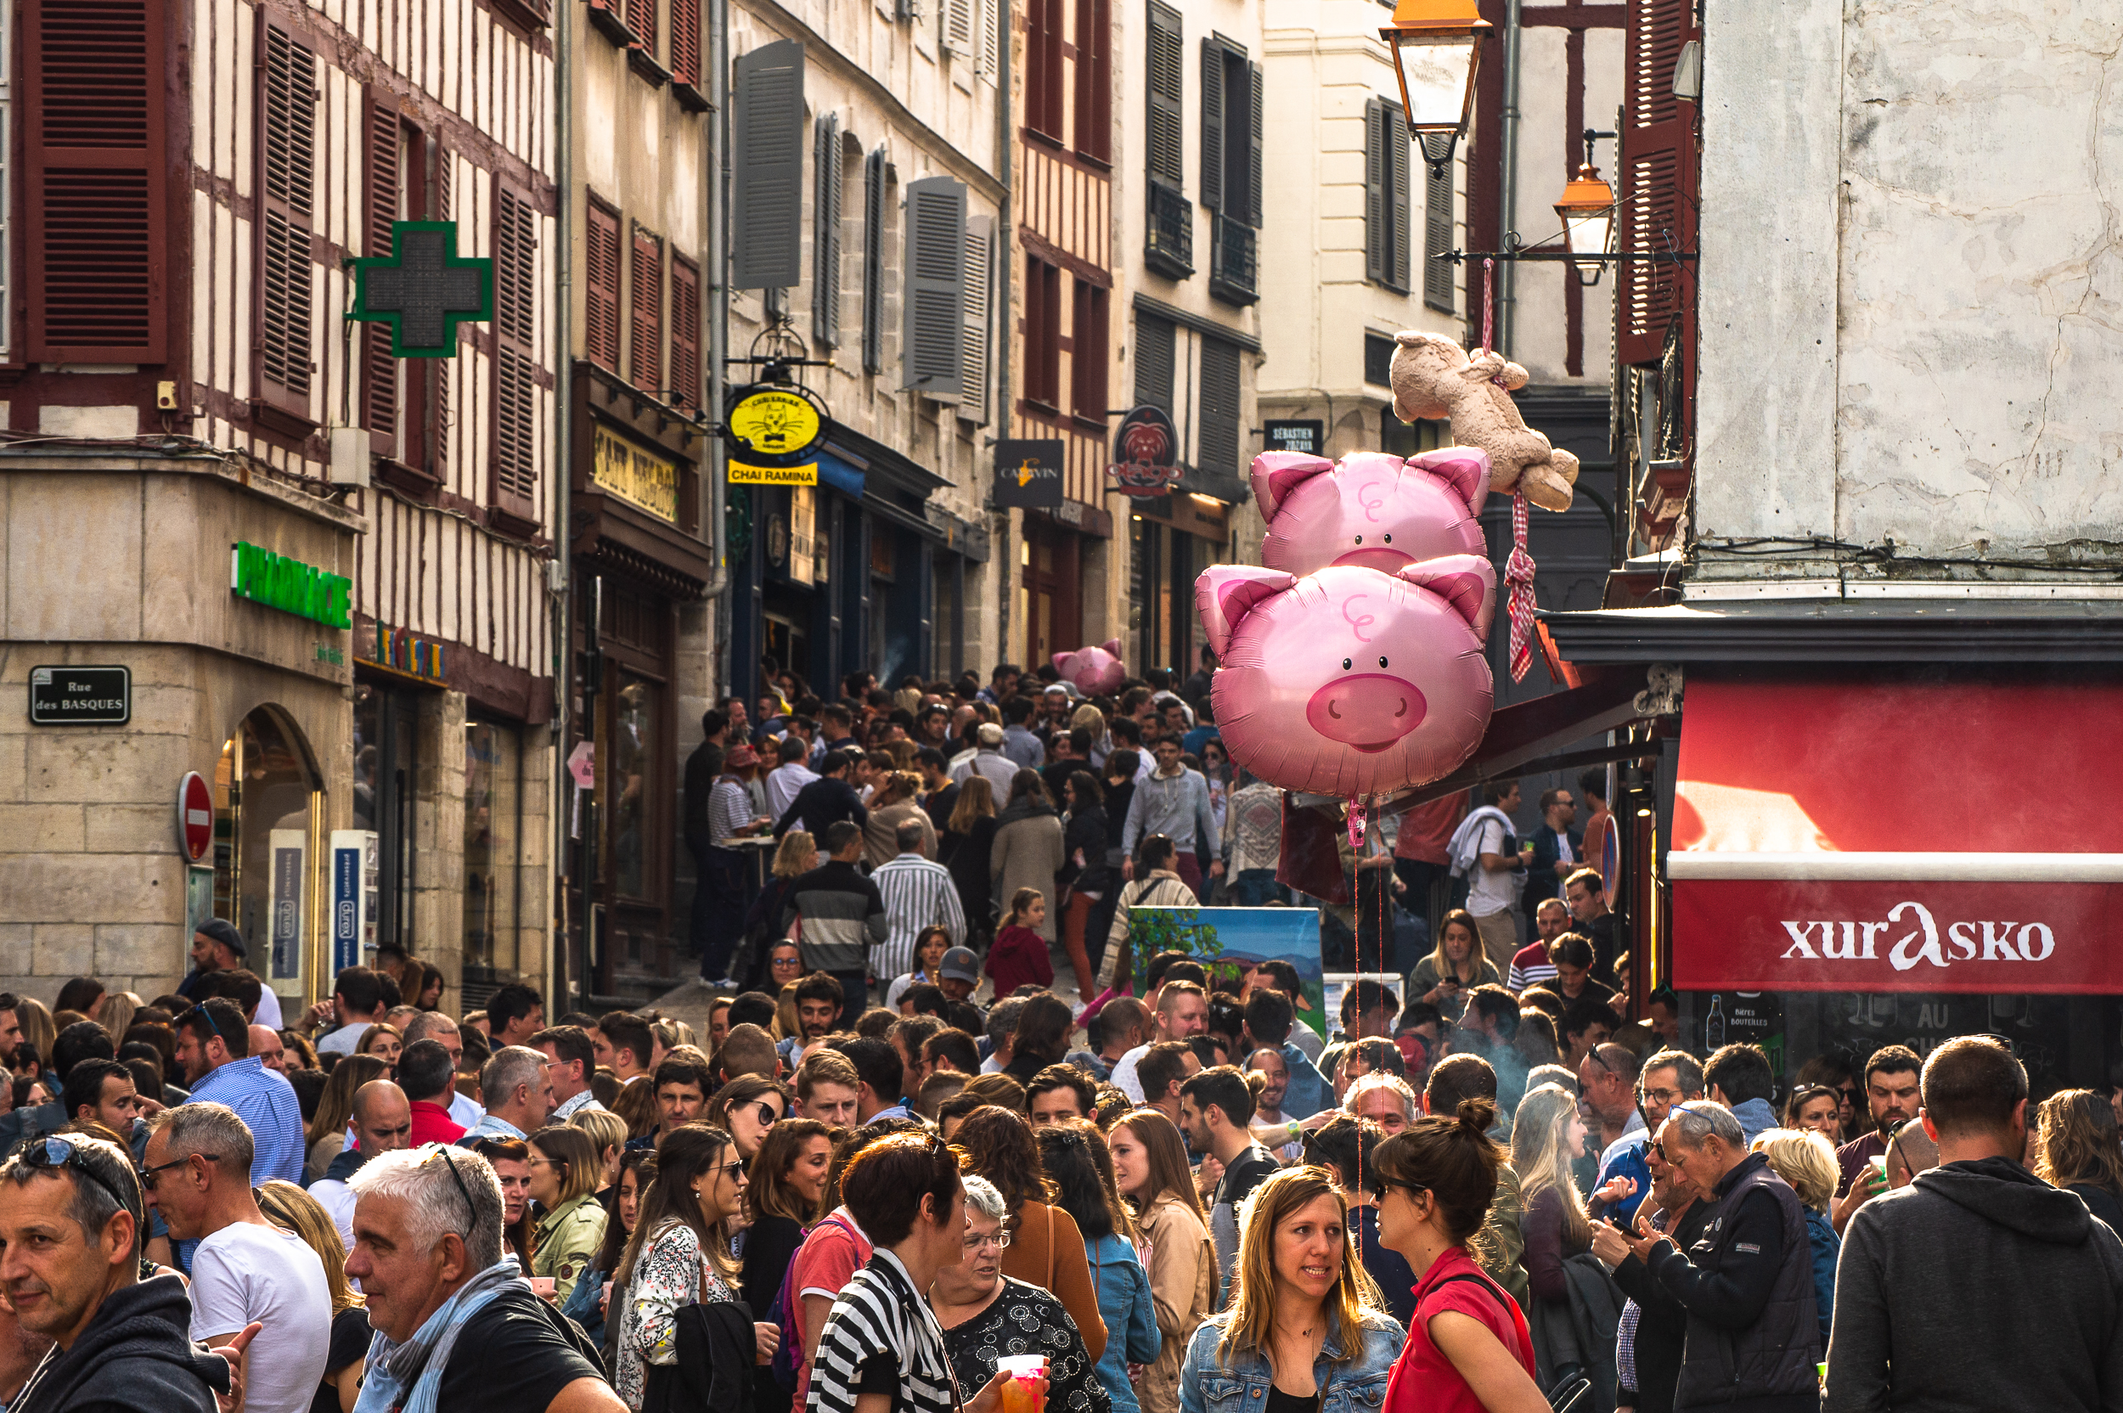
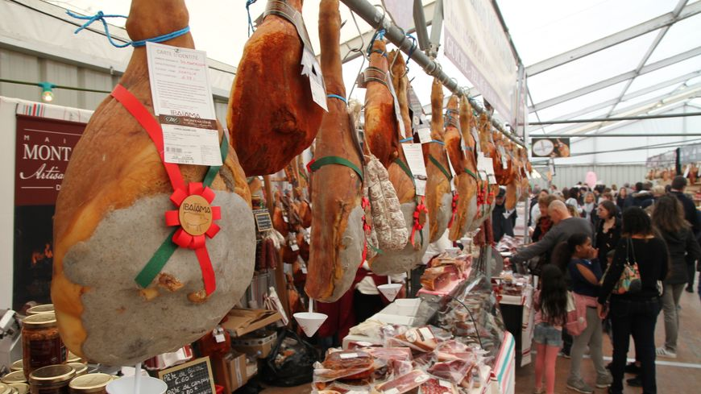
Foire au jambon (Bayonne)

Slide 33
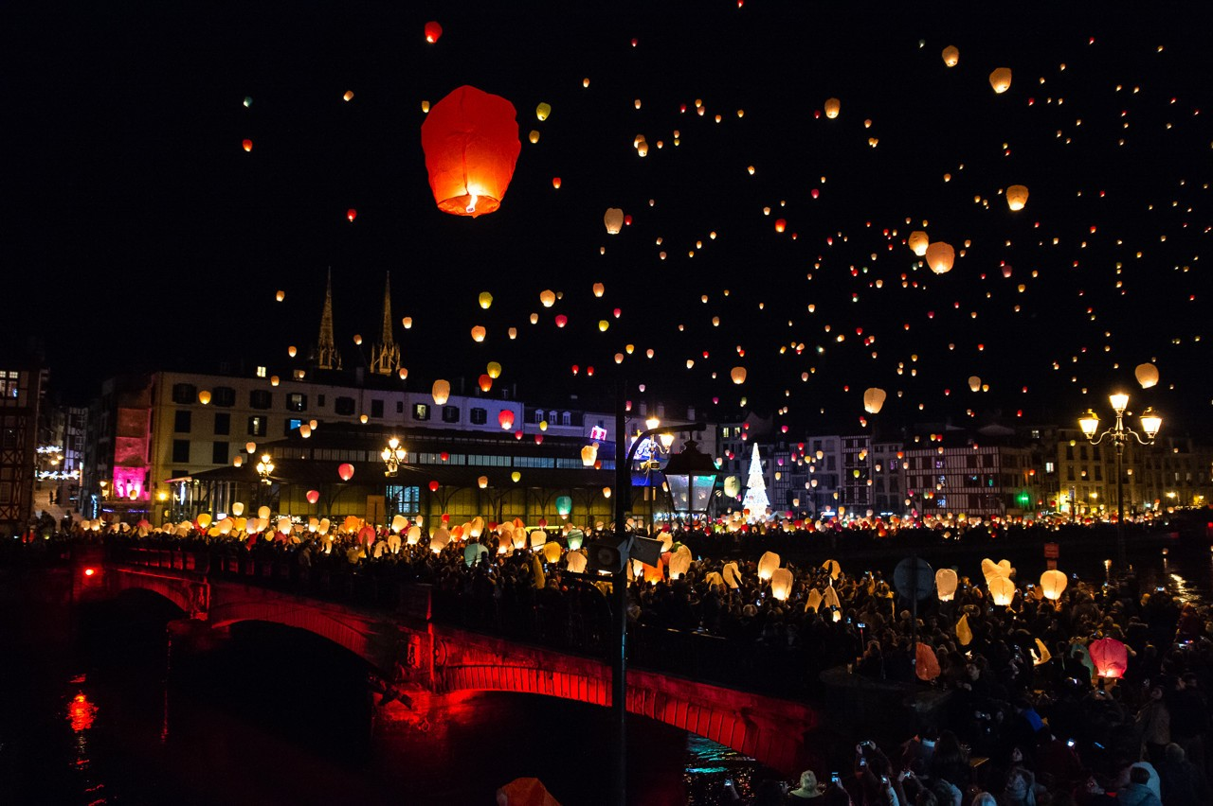
Lâcher de lanternes (Bayonne)

Slide 34
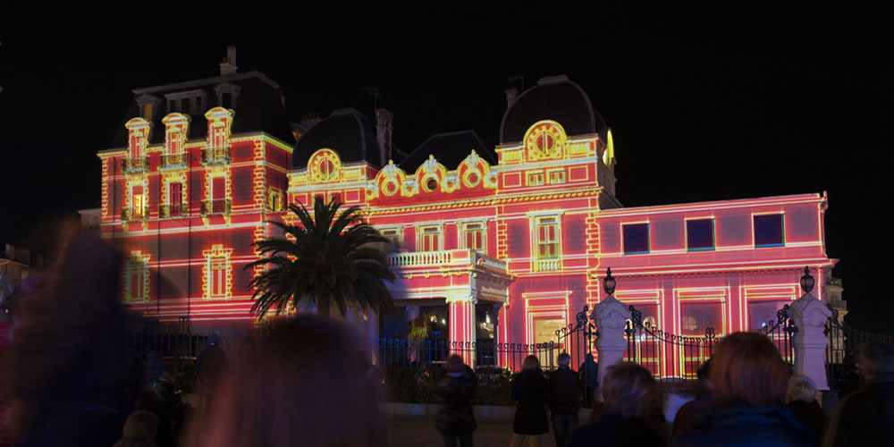
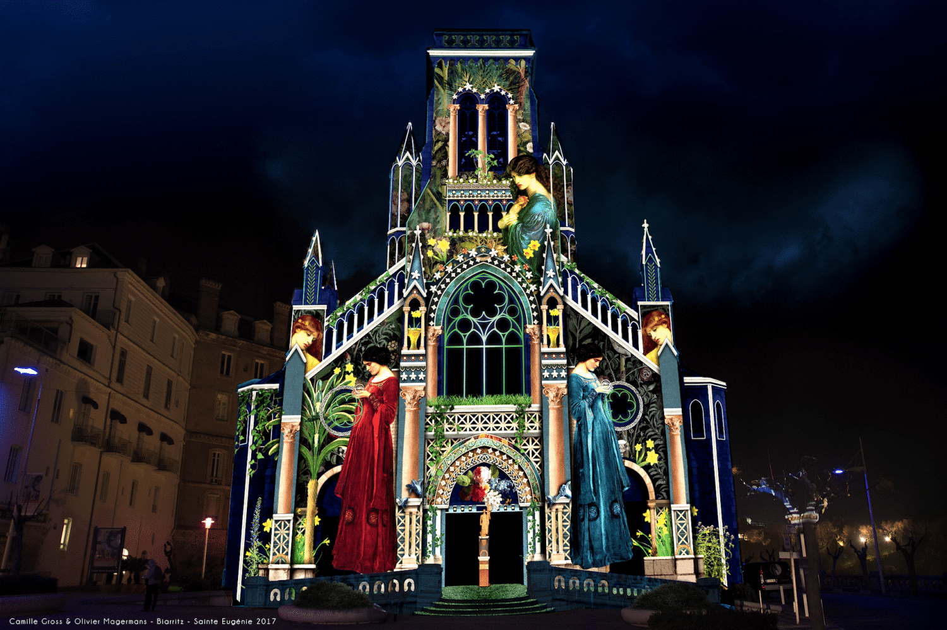
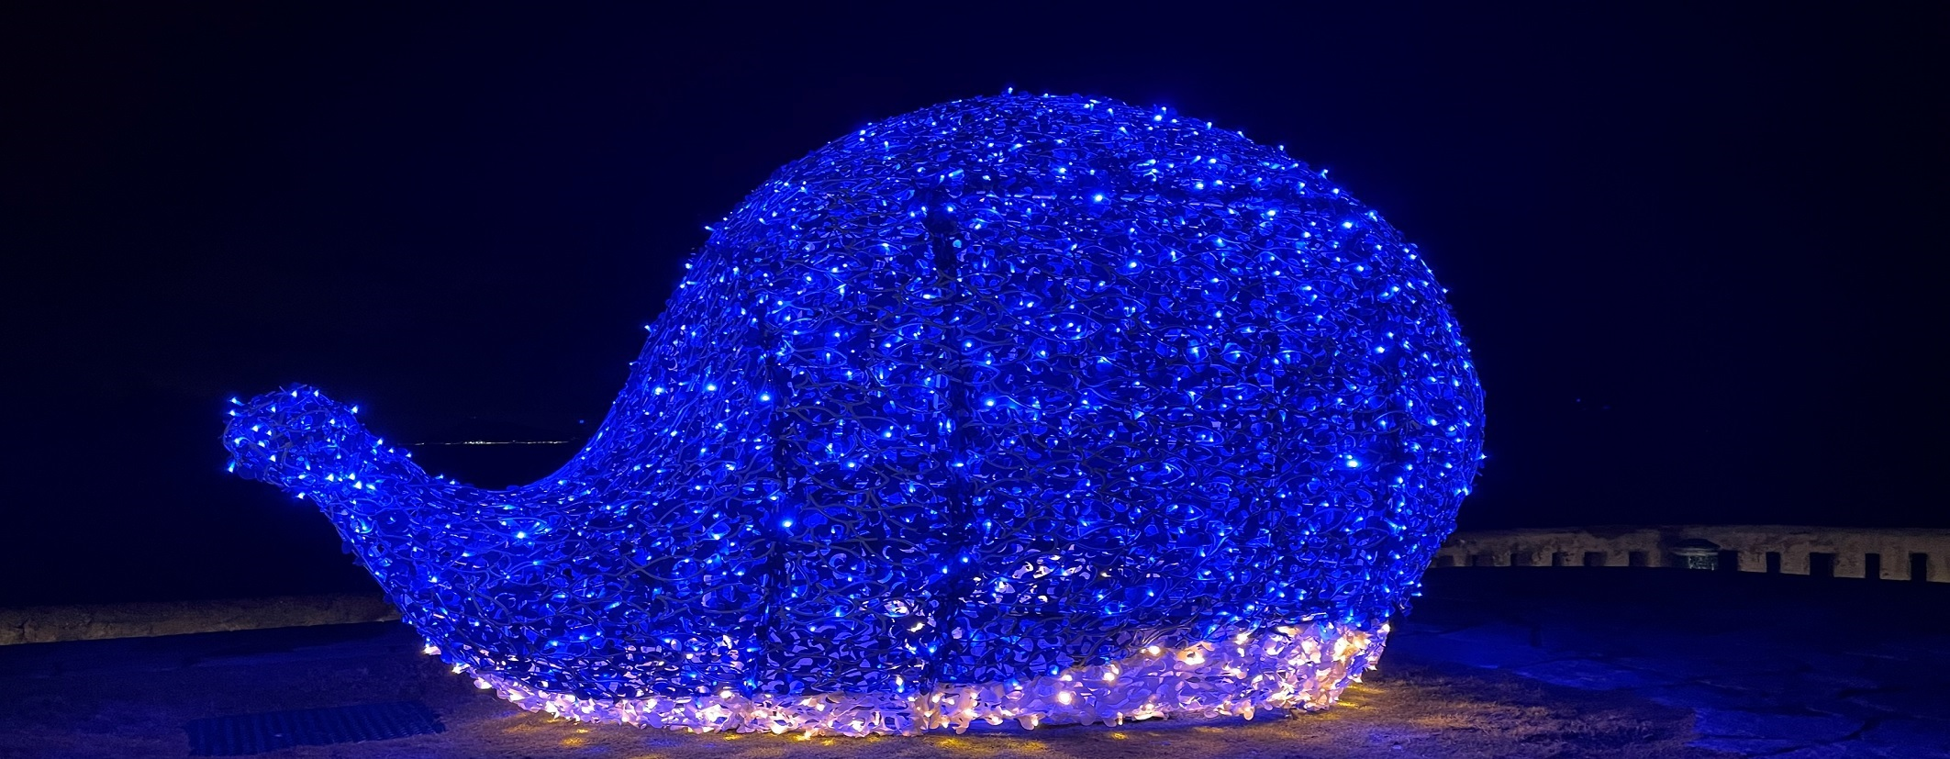
Illuminations (Biarritz)

Slide 35
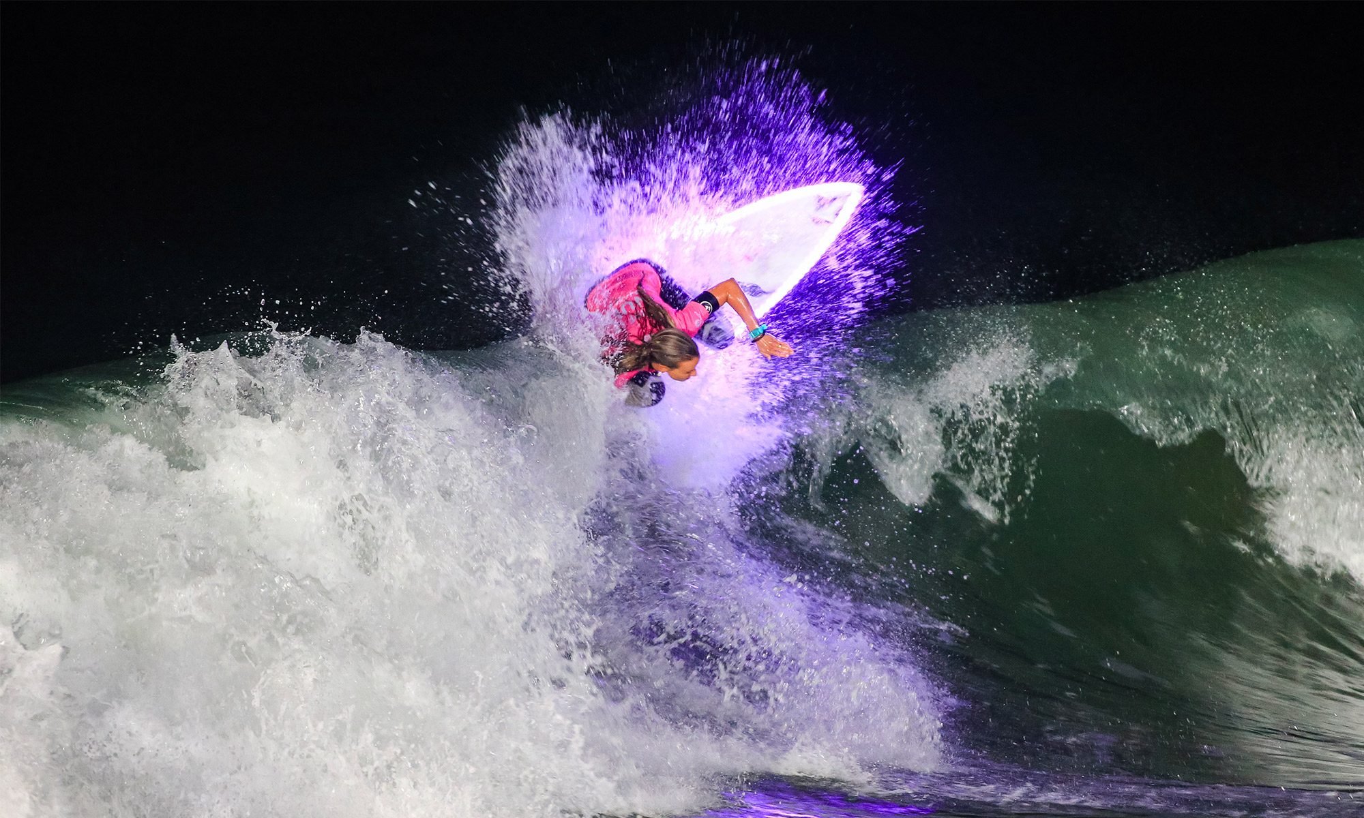
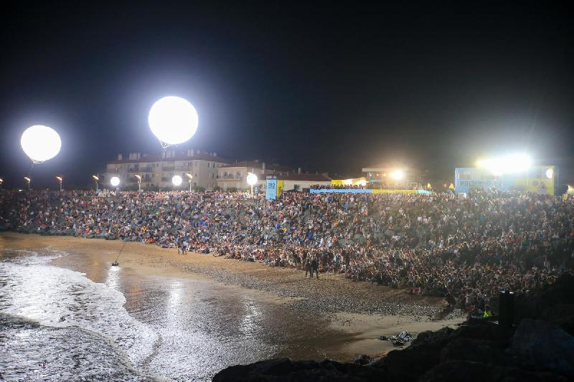
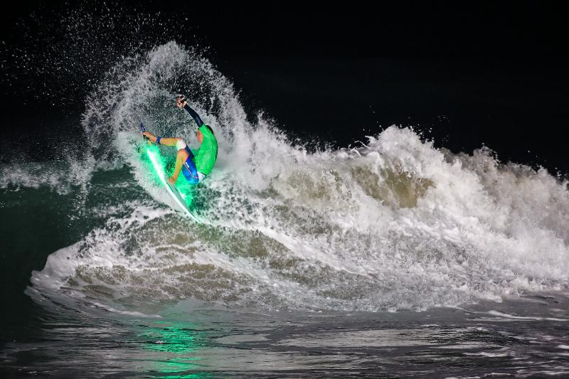
Surf de nuit (Anglet)

Slide 36
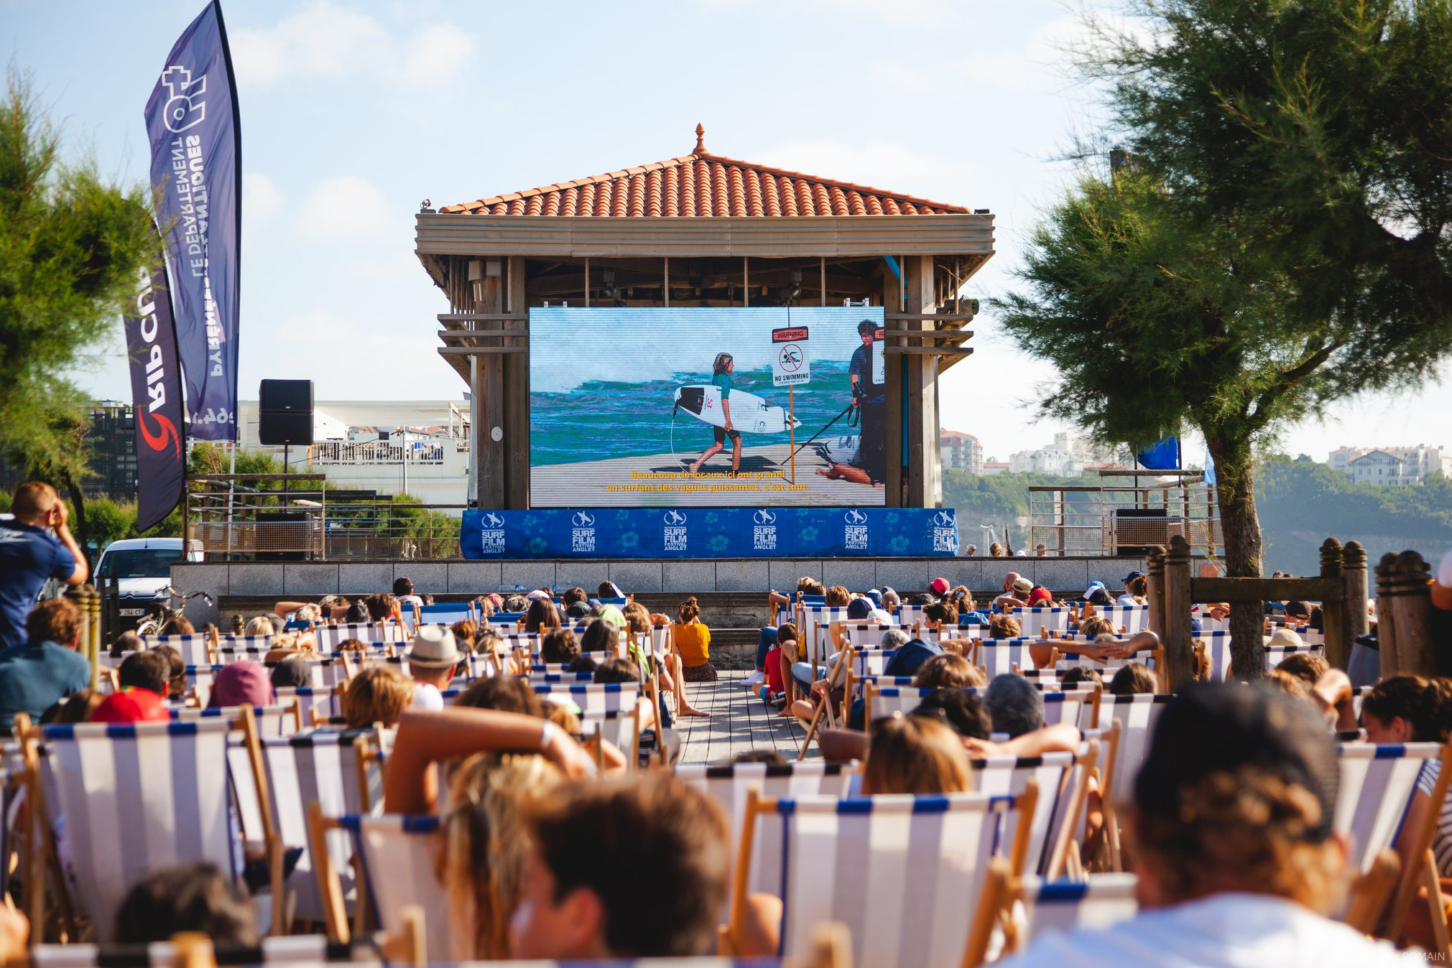
International Surf Film Festival (Anglet)

Slide 37
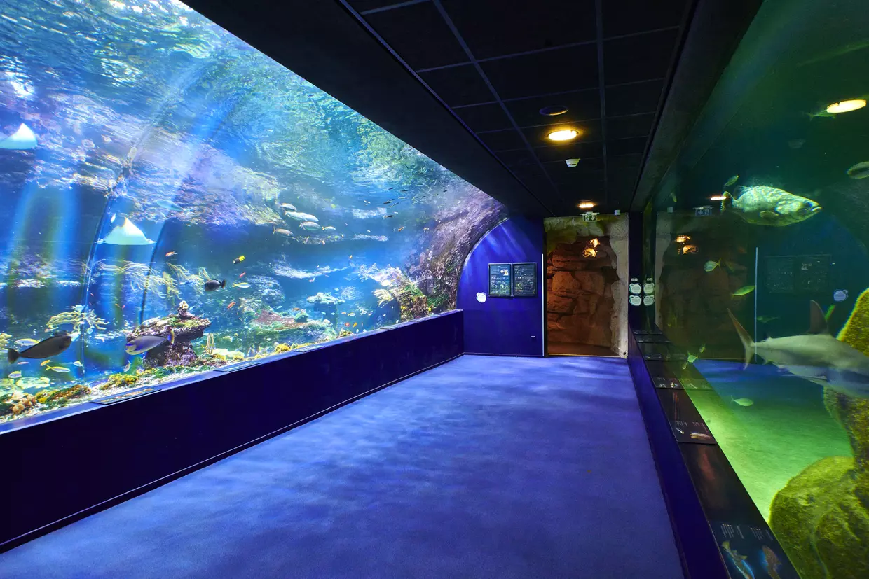
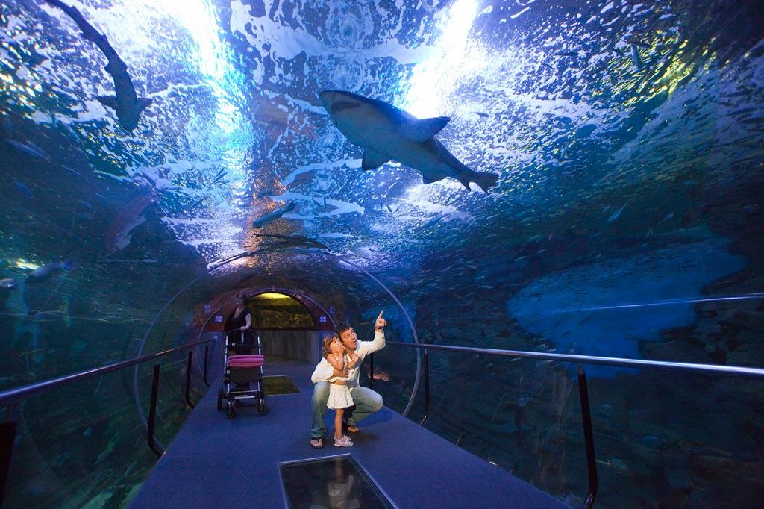
Aquariums
Donostia-San Sebastián
Biarritz

Slide 38
Merci de nous avoir écouté.
Nous sommes à votre disposition pour toutes questions.

